Slide 1
Corsa verso il traguardo
Race to the Finish
Crea un gioco dove due personaggi si sfidano in una gara di corsa.
scratch.mit.edu/racegame

Slide 2
Corsa verso il traguardo
Race to the Finish
Usa le carte in quest’ordine
Inizia la gara
Ai vostri posti…
Raggiungi il traguardo
Scegli un atleta
Aggiungi un suono
Anima la corsa
Sfida il Computer
scratch.mit.edu/racegame

Slide 3
Inizia la gara
Fai muovere il tuo sprite su una pista.
Corsa verso il traguardo
1

Slide 4
Inizia la gara
scratch.mit.edu/racegame
Per iniziare
Scegli uno sfondo.
Clicca per selezionare il gatto.
AGGIUNGI QUESTE ISTRUZIONI
Clicca sul tasto
Prova con numeri diversi per cambiare la velocità.
ORA PROVA TU
Premi la barra spaziatrice per far muovere lo sprite.

Slide 5
Ai vostri posti…
Scegli da dove far partire lo sprite.
Corsa verso il traguardo
2

Slide 6
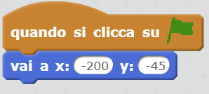
Ai vostri posti…
scratch.mit.edu/racegame
PER INIZIARE
Trascina il tuo sprite dove vuoi sul palcoscenico.
AGGIUNGI QUESTE ISTRUZIONI
Scrivi il punto di partenza. (I tuoi numeri potrebbero essere diversi.)
PROVA TU
Premi la barra spaziatrice per far muovere il tuo sprite.
Clicca la bandiera verde per riportarlo al punto di partenza.

Slide 7
Raggiungi il traguardo
Fai dire qualcosa al tuo sprite quando arriva al traguardo.
Corsa verso il traguardo
3

Slide 8
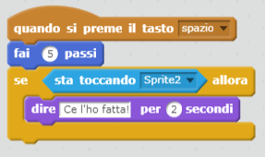
Raggiungi il traguardo
scratch.mit.edu/racegame
Per iniziare
Clicca sul pennello per disegnare un nuovo sprite.
Scegli lo strumento Linea e disegna una linea.
Per disegnare una linea diritta tieni premuto il tasto Shift mentre disegni.
Trascina la linea (Sprite2) dove vuoi tu sullo Stage.
AGGIUNGI QUESTE ISTRUZIONI
Clicca per selezionare il gatto
Clicca sul tasto
Scegli Sprite2.
Aggiungi questi blocchi.
ORA PROVA TU
Clicca sulla bandierina verde per iniziare
Continua a premere la barra spaziatrice finché non superi la linea del traguardo!

Slide 9
Scegli un atleta
Aggiungi un altro sprite in modo da poter fare una gara.
Corsa verso il traguardo
4

Slide 10
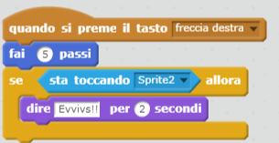
Scegli un atleta
scratch.mit.edu/racegame
Per iniziare
Scegli uno sprite come secondo partecipante.
AGGIUNGI QUESTE ISTRUZIONI
Sposta il tuo sprite nella posizione di partenza
Scegli il tasto freccia destra o un tasto a scelta
ADESSO PROVA TU
Clicca la bandiera verde per cominciare.
Premi la barra spaziatrice e la freccia destra in modo che i due sprites corrano.

Slide 11
Aggiungi un suono
Emetti un suono quando vinci la gara.
Corsa verso il traguardo
5

Slide 12
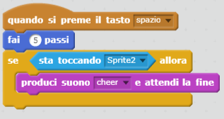
Aggiungi un suono
scratch.mit.edu/racegame
PER INIZIARE
Clicca per selezionare il gatto.
Clicca il tasto
Poi scegli un suono dalla libreria Suoni, come
AGGIUNGI QUESTE ISTRUZIONI
Clicca il tasto
Aggiungi questo blocco per far riprodurre il suono.
ADESSO PROVA TU
Clicca la bandiera verde per partire.
Premi la barra spaziatrice finché non arrivi al traguardo!

Slide 13
Anima la corsa
Puoi creare un cartone animato del gatto che corre, cambiando il costume.
Corsa verso il traguardo
6

Slide 14
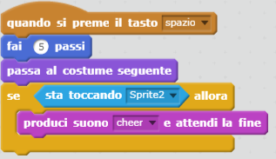
Anima la corsa
scratch.mit.edu/racegame
PER COMINCIARE
per vedere i diversi costumi dello sprite.
Clicca sul tasto
AGGIUNGI QUESTE ISTRUZIONI
Clicca il tasto
Aggiungi questo blocco per passare da un costume all’altro.
ADESSO PROVA TU
Premi la barra spaziatrice.
SUGGERIMENTO
Puoi animare tutti quegli sprite che hanno più di un costume.

Slide 15
Sfida il computer
Gareggia con uno sprite che si muove autonomamente.
Corsa verso il traguardo
7

Slide 16
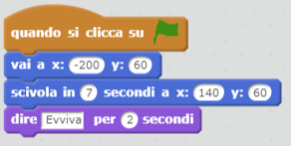
Sfida il Computer
scratch.mit.edu/racegame
PER COMINCIARE
Scegli lo sprite che vuoi che si muova in modo autonomo.
AGGIUNGI QUESTE ISTRUZIONI
Per farlo andare più veloce, riduci il numero di secondi.
PROVA TU
Clicca sulla bandiera verde per iniziare.
Premi la barra spaziatrice per far partire l’altro sprite.

